Slide 1
Первый шаг к разработке игр
Участники: Голуб Иван, Пётр Акинин, Владимир Ерёмин. Консультант: Межникова Екатерина.

Slide 2
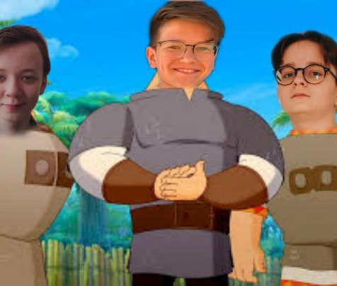
Цель
Цель нашего проекта : показать,
что на создание собственных игр
способен почти каждый подросток
и это не так сложно, как многие думают.

Slide 3
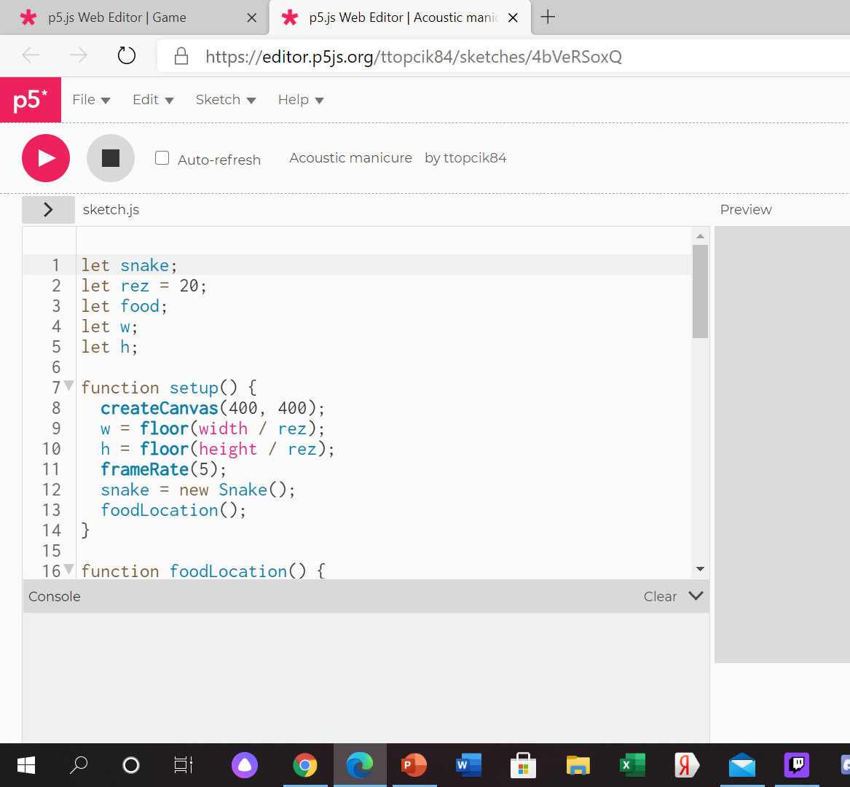
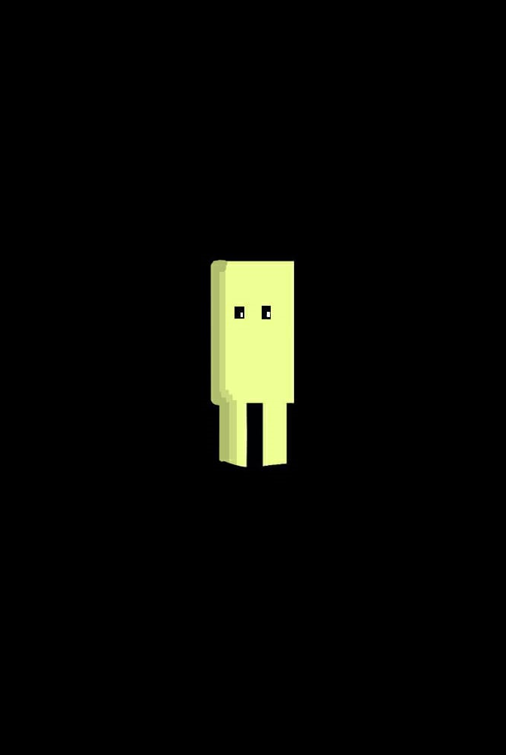
Описание процесса работы

Slide 4
Инструменты, методы работы и ресурсы
Программы, которые мы использовали для создания нашего продукта.

Slide 5
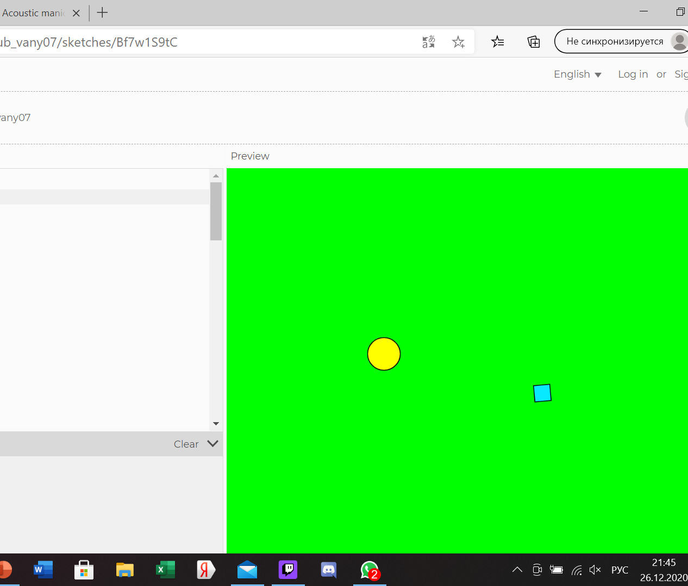
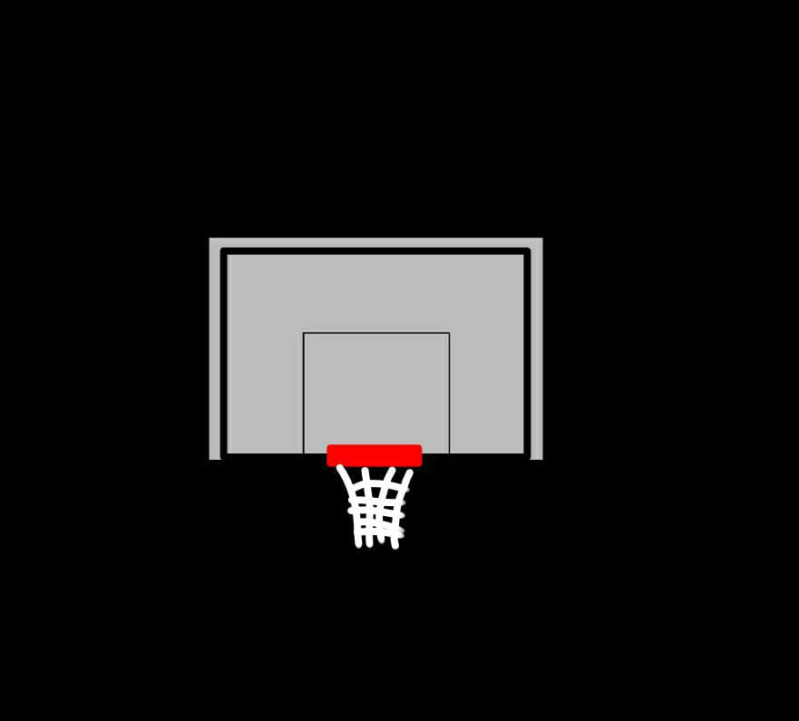
Описание продукта проекта

Slide 6
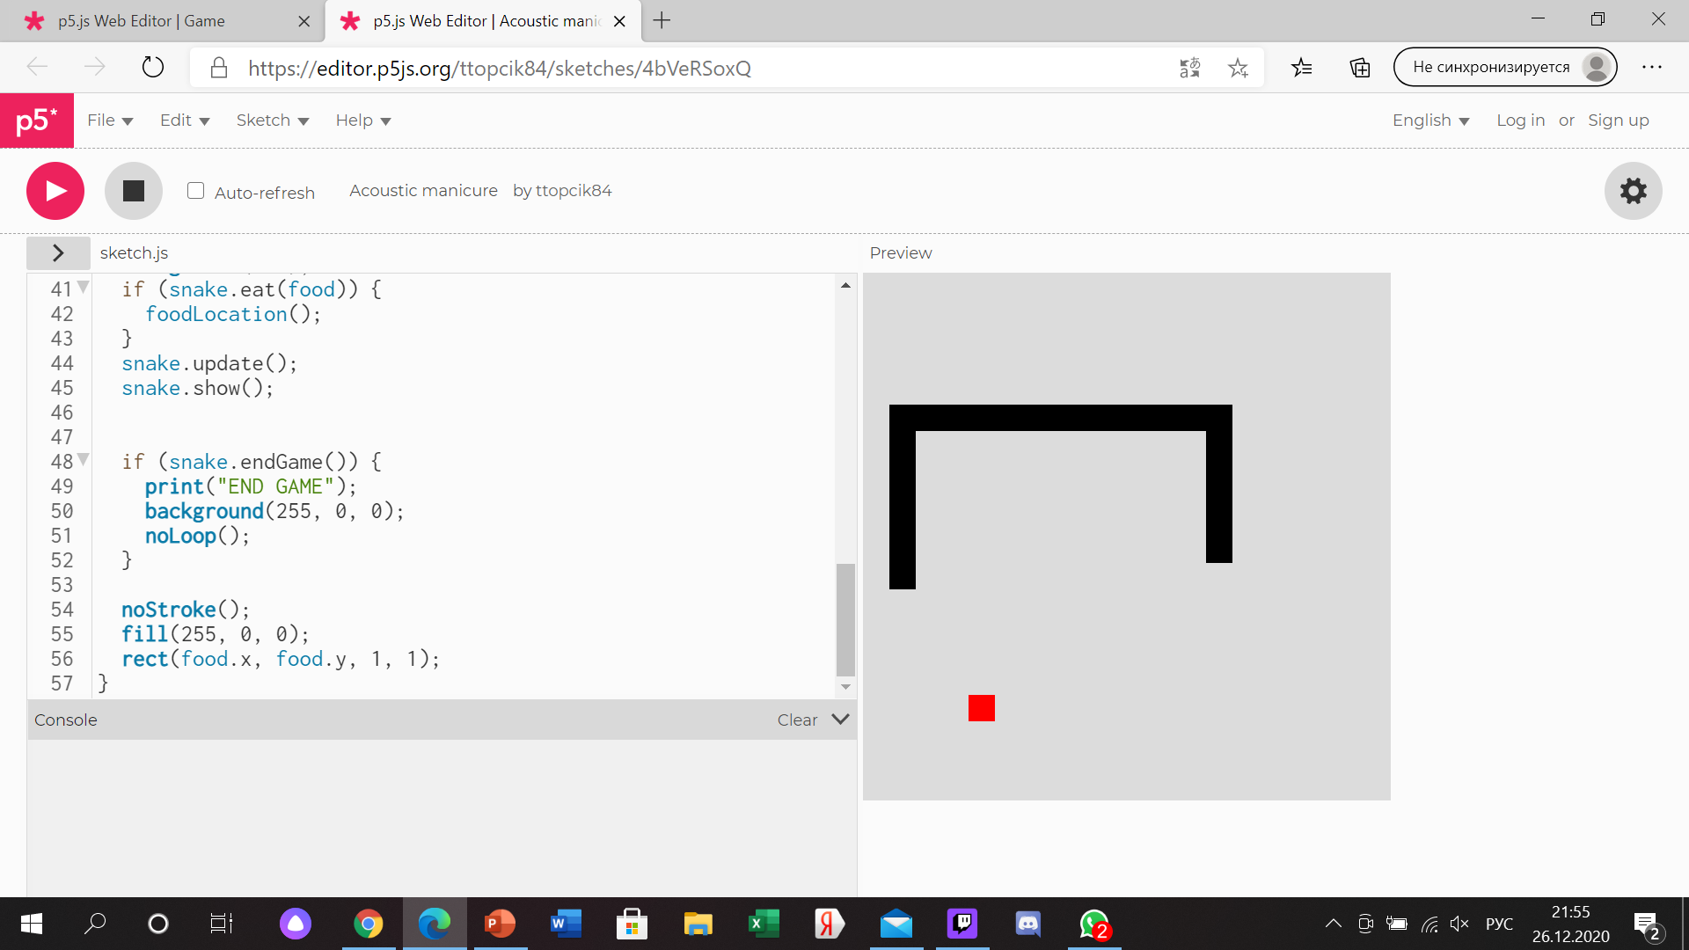
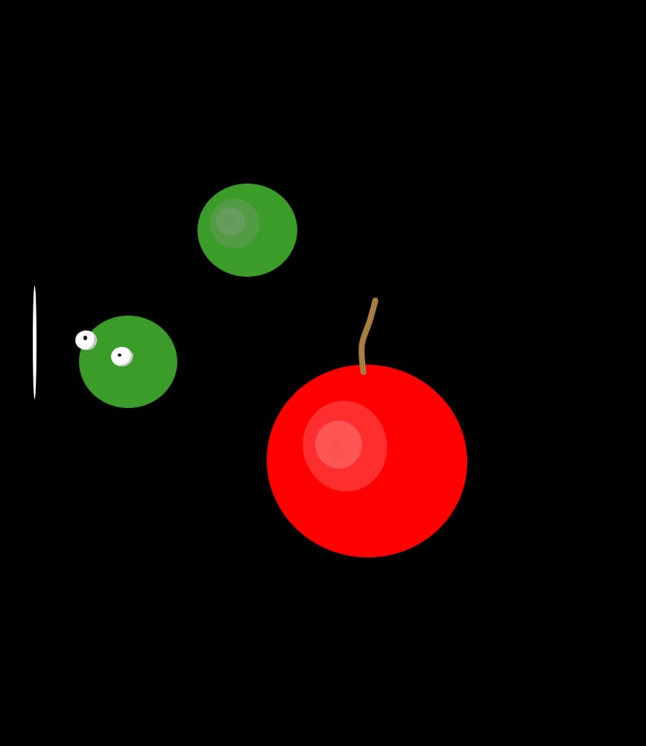
Как прошла апробация?

Slide 7
Критерии оценивания
5 – сделано 2 игры с модельками и 50% участников заинтересовалось программированием.
4 – сделано 2 игры с модельками, но меньше 50% заинтересовалось программированием.
3 - сделана 1 игра с модельками, и меньше 50% заинтересовалось программированием.
2 – продукт не сделан.

Slide 8
Спасибо за внимание!

